Slide 1
BA CHÚ LỢN CON

Slide 2
BA CHÚ LỢN CON
Ngôi nhà của 3 chú lợn làm bằng gì?
Theo em, ngôi nhà nào đẹp, bền và chắc chắn hơn?
Ngôi nhà của 3 chú lợn làm bằng rơm, cành cây, gạch.
ngôi nhà bằng gạch đẹp, bền và chắc chắn hơn.
2. Từ câu chuyện trên e rút ra kết luận gì về
vai trò của vật liệu trong xây dựng nhà ở?
Trong xây dựng nhà ở vật liệu đóng một vai trò quan trọng, nó ảnh hưởng đến TUỔI THỌ, CHẤT LƯỢNG, TÍNH THẦM MỸ của công trình.
EM HÃY NHỚ LẠI TRUYỆN VÀ SUY NGHĨ TRẢ LỜI 2 CÂU HỎI SAU:

Slide 3
BÀI 2. XÂY DỰNG NHÀ Ở

Slide 4
TIẾT 3_ BÀI 2: XÂY DỰNG NHÀ Ở
I. Vật liệu làm nhà
II. Các bước chính xây dựng nhà ở

Slide 5
TIẾT 3_ BÀI 2: XÂY DỰNG NHÀ Ở
I. Vật liệu làm nhà:
Kể một số vật liệu dùng để làm nhà mà em biết?
GỖ, GẠCH, NGÓI , ĐÁ, THÉP, CÁT, XI MĂNG
EM HÃY TÌM HIỂU ỨNG DỤNG CHÍNH CỦA GỖ VÀ GẠCH, NGÓI , ĐÁ, THÉP, CÁT, XI ,MĂNG TRONG XÂY DỰNG NHÀ Ở?
EM HÃY KỂ TÊN CÁC VẬT LIỆU EM BIẾT DÙNG ĐỂ XÂY DỰNG NHÀ CHƯA ĐƯỢC GIỚI THIỆU TRONG BÀI HỌC?

Slide 6
ĐÁ
THÉP
CÁT
GỖ
XI MĂNG
GẠCH, NGÓI
VẬT LIỆU LÀM NHÀ
Làm khung nhà, mái nhà, sàn nhà, giá đỡ, nội thất, vật liệu cách nhiệt
Làm tường nhà
làm mái nhà
Làm tường nhà. Đá nhỏ kết hợp với xi măng, nước tạo thành bê tông
Kết hợp với cát, nước tạo ra vữa xây dựng
Làm khung nhà
cột nhà
Kết hợp với xi măng tạo ra vữa xây dựng

Slide 7
TIẾT 3_ BÀI 2: XÂY DỰNG NHÀ Ở
Vật liệu làm nhà ở | Tính chất | Ứng dụng
Gỗ | Có khả năng chịu lực tốt, dễ tạo hình, tuổi thọ cao | Làm khung nhà, mái nhà, sàn nhà, giá đỡ, nội thất, vật liệu cách nhiệt
Gạch | Có khả năng chịu lực và cách nhiệt tốt, tuổi thọ cao | Làm tường nhà, xây cột trụ
Đá | Có khả năng chịu lực cao và chống ẩm, tuổi thọ rất cao. | Làm tường nhà, xây cột trụ
Thép | Chịu lực và chịu nhiệt tốt, không bị nứt, ít bị cong vênh. | Làm khung nhà, cột nhà.
Cát | Hạt nhỏ, cứng. | Kết hợp với xi măng, nước tạo ra vữa xây dựng.
Xi măng | Có khả năng kết dính, tạo độ dẻo | Kết hợp với cát, nước, tạo ra vữa xây dựng.
Khác…

Slide 8
I. Vật liệu làm nhà
Bài 2: XÂY DỰNG NHÀ Ở
Vật liệu làm nhà ở | Ứng dụng
Gỗ | Làm khung nhà, mái nhà, sàn nhà, giá đỡ, nội thất, vật liệu cách nhiệt
Gạch | Làm tường nhà, xây cột trụ
Đá | Làm tường nhà, xây cột trụ
Thép | Làm khung nhà, cột nhà.
Cát | Kết hợp với xi măng, nước tạo ra vữa xây dựng.
Xi măng | Kết hợp với cát, nước, tạo ra vữa xây dựng.
Khác…

Slide 9
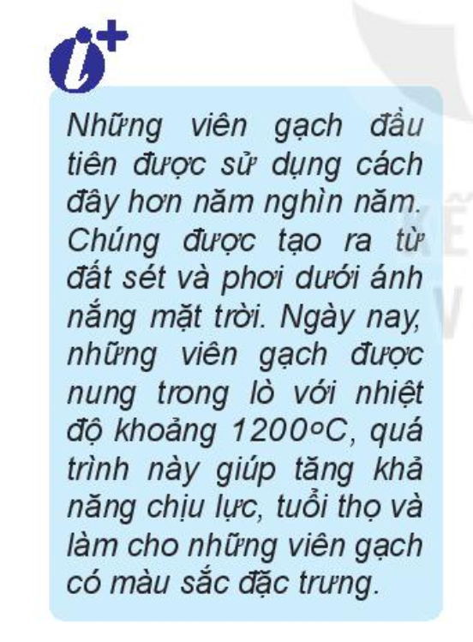
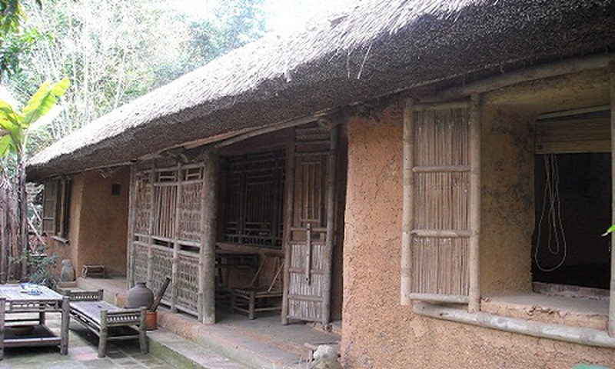
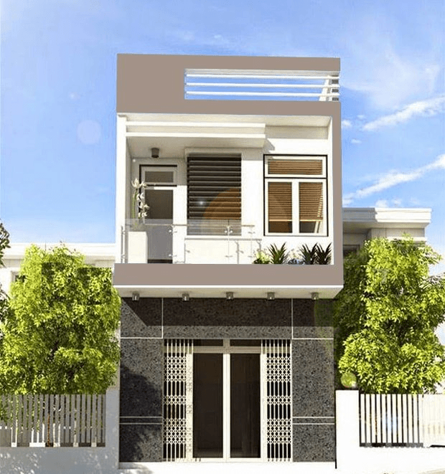
Ngôi nhà xây từ xa xưa
Ngôi nhà hiện đại
Thời xa xưa, con người thường sử dụng vật liệu có sẵn trong thiên nhiên như: đất, đá, cát, gỗ, tre,… để làm nhà.
Ngày nay, con người sang tạo ra vật liệu nhân tạo: gạch nung, thép, kính, thạch cao,…
Notes:
Giới thiệu lịch sử của GACH

Slide 10
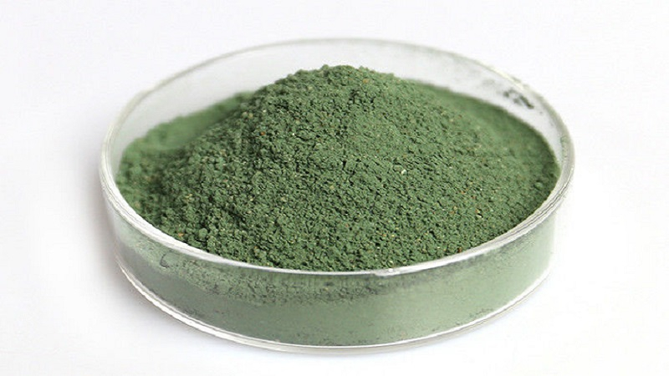
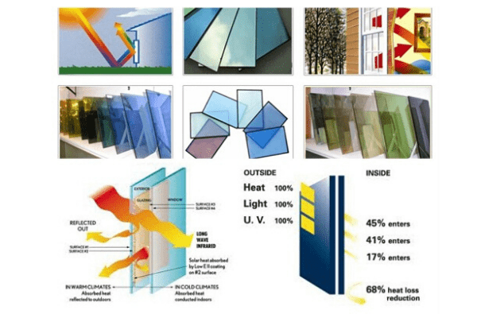
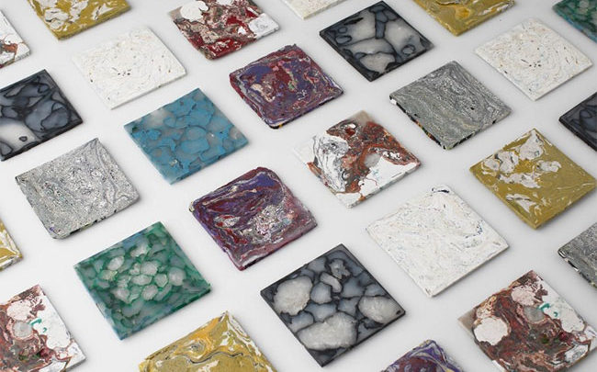
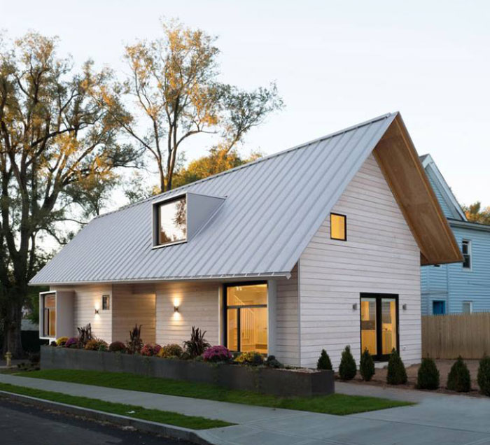
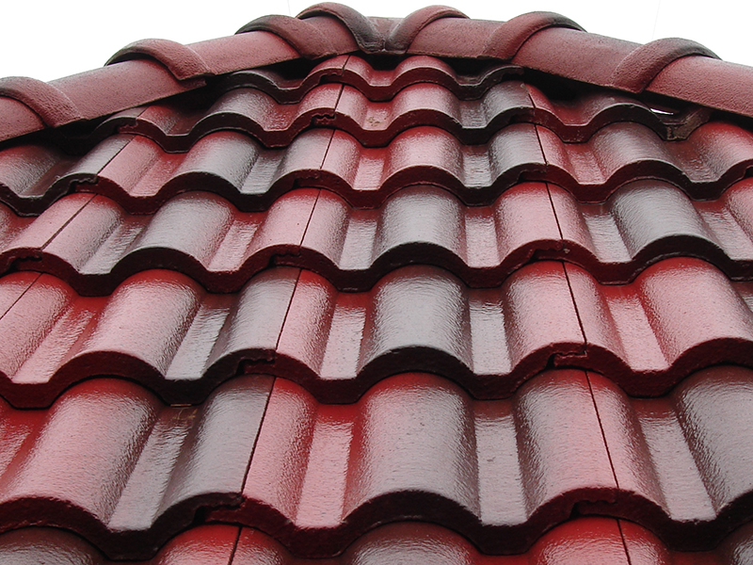
GẠCH ỐP LÁT TÁI CHẾ
KÍNH TIẾT KIỆM NĂNG LƯỢNG
XI MĂNG XANH
NGÓI KHÔNG NUNG
TRE, NỨA
TÔN SINH THÁI

Slide 11
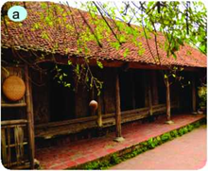
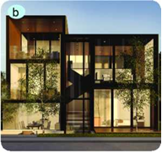
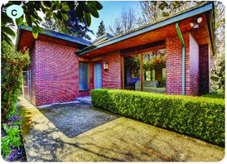
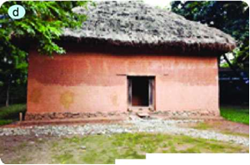
Luyện tập:Hãy xác định một số loại vật liệu cơ bản được dùng để xây dựng các ngôi nhà a, b, c, d .

Slide 12
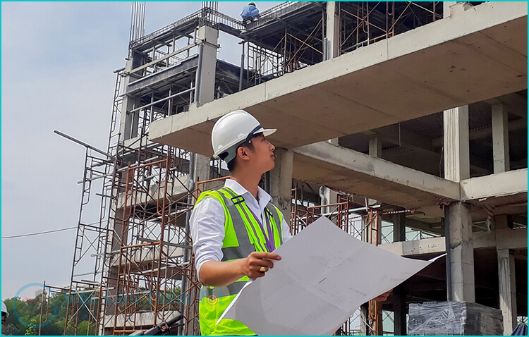
Kết nối nghề nghiệp
Kĩ sư xây dựng là người tốt nghiệp Đại học. chuyên ngành xây dựng. Công việc chính của người kỹ sư xây dựng là thiết kế, tổ chức, thi công, kiểm tra, giám sát quá trình thi công các công trình xây dựng đảm bảo đúng thiết kế.
KĨ SƯ XÂY DỰNG

Slide 13
Bài 2: XÂY DỰNG NHÀ Ở
II. Các bước chính xây dựng nhà ở:
Thiết kế
Nhiệm vụ : Vẽ sơ đồ khối mô tả các bước chính xây dựng nhà ở?
Thi công thô
Sơ đồ khối:
Hoàn thiện

Slide 14
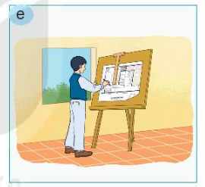
-Em hãy cho biết người này đang làm gì ?
- Đang thiết kế các bản vẽ của ngôi nhà

Slide 15
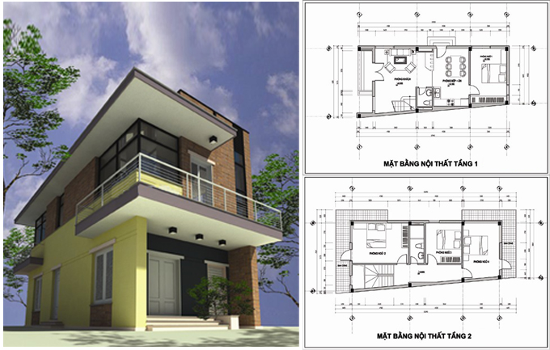
Bài 2: XÂY DỰNG NHÀ Ở
1. Thiết kế
Thiết kế là bước quan trọng giúp chủ nhà hình dung được ngôi nhà của mình sau khi xây dựng, đảm bảo các yếu tố kĩ thuật để ngôi nhà vững chắc.
Thiết kế sẽ giúp cung cấp thông tin để chuẩn bị vật liệu, kinh phí tương ứng.

Slide 16
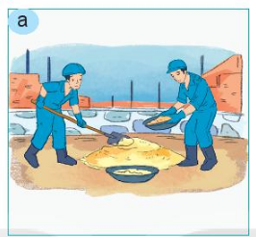
-Em hãy cho biết những người này đang làm gì ?
- Đang thi công thô ngôi nhà
-Em hãy nêu các công việc chính của thi công thô ?
Làm móng nhà
Làm khung tường
Xây tường
Cán nền
Làm mái
Lắp khung cửa
Làm hệ thống nước, điện

Slide 17
2. Thi công thô:là bước hình thành khung cho ngôi nhà.
Bài 2: XÂY DỰNG NHÀ Ở
Các công việc chính của thi công thô là : Làm móng nhà, làm khung tường, xây tường, cán nền , làm mái, lắp khung cửa, làm hệ thống ống nước, đường điện

Slide 18
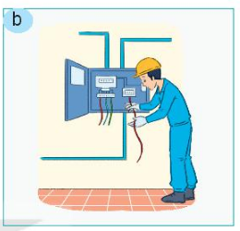
-Em hãy cho biết những người này đang làm gì ?
Bài 2: XÂY DỰNG NHÀ Ở
3. Hoàn thiện:
-Em hãy nêu các công việc chính của bước hoàn thiện ?
Trát và sơn tường
Lát nền
Lắp các thiết bị điện nước và nội thất.
- Đang thi công hoàn thiện ngôi nhà
Kết luận: Hoàn thiện là công đoạn góp phần tạo nên không gian sống với đầy đủ công năng và tính thẩm mĩ của ngôi nhà.
Các công việc chính của bước hoàn thiện
Trát và sơn tường
Lát nền
Lắp các thiết bị điện nước và nội thất.

Slide 19
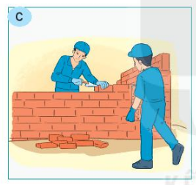
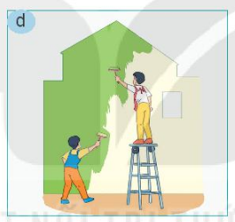
Luyện tập
Quan sát hình a,b,c,d,e, hãy sắp xếp các hình theo thứ tự các bước chính xây dựng nhà
Thứ tự :
Bước 1: e
Bước 2: a,c
Bước 3: b,d

Slide 20
1. ỨNG DỤNG CHÍNH CỦA GỖ TRONG XÂY DỰNG NHÀ Ở LÀ:
A. Làm khung nhà, mái nhà, sàn nhà, giá đỡ, nội thất, vật liệu cách nhiệt.
B. Làm tường nhà, kết hợp với xi măng, nước tạo thành bê tông.
C. Kết hợp với cát, nước tạo ra vữa xây dựng.
D. Làm tường nhà, làm mái nhà.
A
2. ỨNG DỤNG CHÍNH CỦA ĐÁ TRONG XÂY DỰNG NHÀ Ở LÀ:
A. Làm khung nhà, mái nhà, sàn nhà, giá đỡ, nội thất, vật liệu cách nhiệt.
B. Làm tường nhà, kết hợp với xi măng, nước tạo thành bê tông.
C. Kết hợp với cát, nước tạo ra vữa xây dựng.
D. Làm tường nhà, làm mái nhà.
B

Slide 21
3. ỨNG DỤNG CHÍNH CỦA GẠCH ,NGÓI TRONG XÂY DỰNG NHÀ Ở LÀ:
A. Làm khung nhà, mái nhà, sàn nhà, giá đỡ, nội thất, vật liệu cách nhiệt.
B. Làm tường nhà, kết hợp với xi măng, nước tạo thành bê tông.
C. Kết hợp với cát, nước tạo ra vữa xây dựng.
D. Làm tường nhà, làm mái nhà.
D
4. ỨNG DỤNG CHÍNH CỦA XI MĂNG TRONG XÂY DỰNG NHÀ Ở LÀ:
A. Làm khung nhà, mái nhà, sàn nhà, giá đỡ, nội thất, vật liệu cách nhiệt.
B. Làm tường nhà, kết hợp với xi măng, nước tạo thành bê tông.
C. Kết hợp với cát, nước tạo ra vữa xây dựng.
D. Làm tường nhà, làm mái nhà.
C

Slide 22
Vận dụng
1. Tìm hiểu và cho biết ngôi nhà của gia đình em được xây dựng từ những vật loại vật liệu nào ?
2. Ở nơi em sống những vật liệu chính được sử dụng để xây dựng nhà ở là gì ?Nêu tác dụng của vật liệu đó trong quá trình xây dựng nhà ở?

Slide 23
DẶN DÒ
HOÀN THÀNH CÁC NHIỆM VỤ ĐƯỢC GIAO
CHUẨN BỊ BÀI 3 NGÔI NHÀ THÔNG MINH

